Slide 1
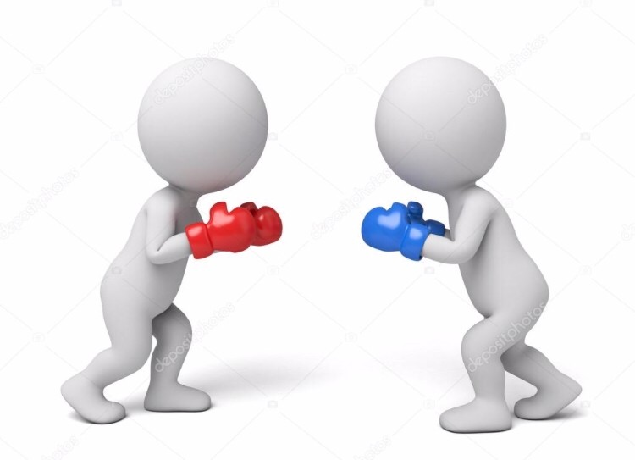
Муниципальное автономное учреждение дополнительного образования г. Хабаровска
«Центр детского творчества «Гармония»
Удары в боксе
Авторы:
Екимов Сергей Николаевич,
педагог дополнительного образования
Мещеряков Роман Сергеевич,
педагог дополнительного образования

Slide 2
Прямые удары: ДЖЕБ
Прямой быстрый удар. Считается одним из основных ударов в боксе. Не обладает большой силой, поэтому данным ударом сложно отправить противника в нокаут.
Используется:
для завязки боя перед серией;
для удержания дистанции;
в качестве контратаки;
для защиты от встречных ударов;
для остановки атаки.
Основные элементы удара, на которые необходимо обратить внимание:
Плечо поднято, чтобы придать джебу силу и защитить бойца от встречной атаки.
Тело не следует за рукой, оно остаётся в боксёрской стойке.
Локоть не вылезает в сторону, а повторяет траекторию кулака.

Slide 3
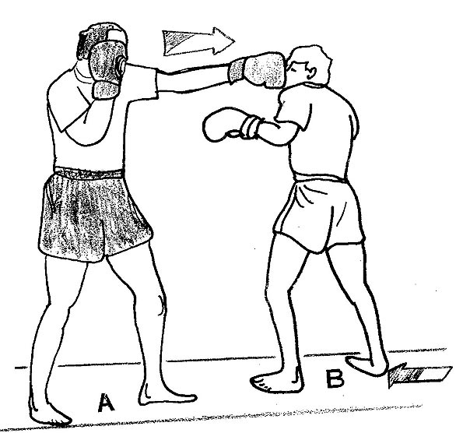
ДЖЕБ: техника выполнения
1. Встать в базовую стойку, прижав локти и слегка согнув колени.
2. Резко вытянуть руку в сторону соперника. Она должна быть расслабленной, основное внимание на кисть. Джеб нужно выполнять на выдохе.
3. Вращать руку во время удара. Цель нужно поразить ладонью вниз, а напрягать кулак непосредственно во время соприкосновения.

Slide 4
Прямые удары: КРОСС
Самый контратакующий удар.
Имеют особую траекторию движения кулака. Так называемый «перекрёстный» удар. Наиболее эффективны во встречной контратаке.
Так как кросс в отличие от другого удара под названием джеб, более сильный удар, то и цели у него имеют наступательный характер.
Основные задачи кросса:
как добивающий удар;
в комбинации с другими ударами;
как контрудар.
Нанося удар кросс, с линии атаки убираем голову. Так же по время удара открывается область печени, поэтому пробив прямой дальней рукой, прикрываем печень локтем левой. Последствия пропущенного удара в печень могут быть совершенно разными, от сбитого дыхания, до нокаута.

Slide 5
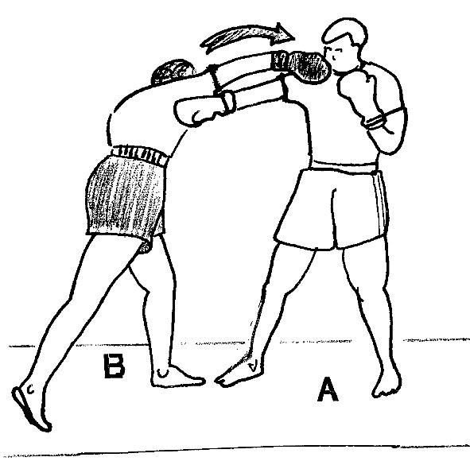
КРОСС: техника выполнения
Рука полностью разгибается в локте, при нанесении удара, а кулак летит вперед в цель.
Правым плечом защищаем подбородок, немного приподняв его, а кулаком левой руки страхуем нижнюю часть лица. Локоть левой руки прижимаем к корпусу для защиты справа от контратак.
Больший вес в момент удара оказывается на правой ноге. При возвращении в исходное положение, рука двигается по той же траектории, что и при ударе.

Slide 6
Боковые удары: ХУК
От анг. «крючок», «зацепка».
Один из самых сложных по технике исполнения ударов в боксе.
При нанесении данного удара: тело разворачивается на 90º.
Во многих случаях является нокаутирующим.

Slide 7
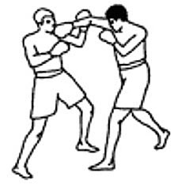
ХУК: техника выполнения
Правильная стойка: Слегка опущенная голова и прижатый к груди подбородок. Дальней рукой обязательно нужно защищать челюсть.
Работа бедрами: Ударная мощь зависит от движения бедер и плеч, а не от тяжести кулака. Поэтому двигаться нужно плавно и четко продумывать траекторию.
Положение руки: Чтобы обезопасить себя от травмы кисти, руку нужно напрягать только в момент соприкосновения, а приземляться в цель она должна ладонью вниз.

Slide 8
Боковые удары: СВИНГ
Боковой длинный удар с дальней дистанции. Основной недостаток – его замах.
Его реализации должен предшествовать отвлекающий удар: маневр, заставляющий противника открыться для полноценного попадания
В данный удар все участки тела – стопа, голень, бедро, таз, туловище, плечо, предплечье и кулак – включаются последовательно.
Длинный боковой отличается от других ударов сбоку большей траекторией полёта кулака.
Варианты:
1. Английский (движение кулака сверху вниз, за счёт поднятия локтя. В конце ударного движения плечо бьющей руки оказывается выше второго плеча. Удар часто наносится вертикально перевёрнутым кулаком)
2. Американский (кулак за счёт размашистого движения описывает траекторию значительной кривизны в горизонтальной плоскости)
Недостаток американского в том, что в случае недостаточности сгиба в локтевом суставе и запястье удар будет нанесён внутренней частью перчатки, что категорически запрещено правилами.
В конце свинга рука полувыпрямлена, движения в суставах блокированы.

Slide 9
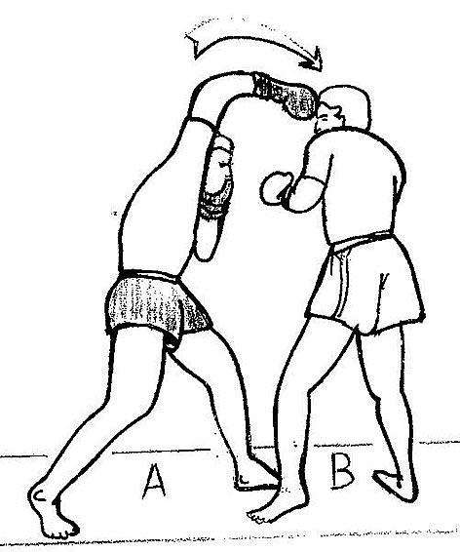
СВИНГ: техника выполнения
Отводится назад и распрямляется бьющая рука.
За этим действием необходим разворот корпуса.
Выполняется нырок головой.
Ударной рукой описывается большой радиус и производится удар.
Для свинга важна скорость удара.
Боксер должен уклониться от контратаки, и попасть в окошко (когда рука оппонента возвращается назад). Именно в этот момент применяют свинг.

Slide 10
Удары снизу: АППЕРКОТ
Удар ближнего боя.
Происходит от английского словосочетания, которое переводится как «рубануть снизу верх».
Удар наносится кулаком по внутренней траектории, при этом кулак повёрнут на себя.
Стремятся нанести по подбородку противника, но иногда и по туловищу (особенно в солнечное сплетение), когда он близко к горизонтальному положению.
Хорошо поставленный удар приобретает силу от резкого доворота корпуса в сторону удара в сочетании с выпрямлением тела, отчего бьющая рука сама направляется к цели.
Чем больше расстояние до соперника, тем больше энергии теряет удар, так как рука меньше согнута в локте и не может эффективно передать силу восходящего движения тела нападающего.

Slide 11
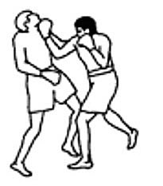
АППЕРКОТ: техника выполнения
Согнуть колени.
Не поднимать бедра, выполняя прыгающее движение. Сила удара должна идти не от прыжка, а от движения бедер. Кроме того, это обманный манёвр: противник не ожидает удара, когда вы стремитесь вниз.
Точная техника нанесения удара: вращение корпуса вместе с бедрами.
Удар апперкот выполняется расслабленной рукой.
Аккумулировать силу в кулаке нужно в момент соприкосновения с телом противника.

Slide 12
Источники
https://sport.ua/sport-wiki/506565-dzheb
https://ru.wikihow.com/бить-джебом-в-боксе
https://sport.ua/sport-wiki/506593-khuk
https://sport.ua/sport-wiki/506551-apperkot
https://sport.ua/sport-wiki/506591-vidy-udarov-v-bokse-i-ikh-osobennosti
https://boxingblog.ru/avtorskie-stati/udary-v-bokse.html

